Slide 1


高级大数据人才培养丛书之一，大数据挖掘技术与应用
深度学习
BIG
DATA
刘 鹏 张 燕 总主编
刘鹏 主编 赵海峰 副主编

Slide 2


全国高校标准教材《云计算》姊妹篇，剖析大数据核心技术和实战应用
第八章 深度学习在语音中的应用
8.1 语音识别基础
8.2 基于深度学习的连续语音识别
8.3 应用举例：语音输入法
习题
of
28

Slide 3
8.1 语音识别基础
第八章 深度学习在语音中的应用
1．从实验室环境到实际应用场景
语音识别最基本的定义是“电脑能听懂人类说话的语句或命令，而做出相应的工作“。50多年来，该技术渐渐开始改变我们的生活和工作方式，这种趋势的出现和下面几个关键领域的进步是分不开的。
1
摩尔定律持续有效。有了多核处理器、通用计算图形处理器(General Purpose Graphical Processing Unit, GPGPU)、CPU/GPU集群等技术，这使得训练更加强大而复杂的模型变得可能。
2
借助越来越先进的互联网和云计算，我们得到了比先前多得多的数据资源。使用从真实场景收集的大数据进行模型训练，提高了系统的可应用性。
3
移动设备、可穿戴设备、智能家居设备、车载信息娱乐系统正变得越来越游行。在这些设备和系统上，语音作为人类之间最自然交流方式，在这些设备和系统上成为更受欢迎的交互方式。
of
28

Slide 4

8.1 语音识别基础-人类之间的交流
第八章 深度学习在语音中的应用
语音与语音(Speech-to-Speech, S2S)翻译系统
语音识别系统可以用来消除人类之间的障碍。人们如果想要与不同语言的使用者进行交流，需要另一个人作为翻译才行。S2S翻译系统可以用来消除这种交流壁垒。同时还可以整合到像Skype这样的一些交流工具中。下图列举了一个典型的S2S翻译系统的心组成模块，可以看到，语音识别是整个流水线中的第一环。
除止之外，语音识别技术还有其他形式用来帮助人类交流。
1、消息发送者的语音信息可以通过语音转写子系统转换为文本信息。
2、利用语音识别技术进行输入可以更便捷。提高用户使用友好性。
of
28

Slide 5
1.1 语音识别基础—人机交流
第八章 深度学习在语音中的应用
语音搜索
个人数码助理(PDA)
用户可以直接通过语音来搜索餐馆、行驶路线和商品评价的信息。目前，语音搜索类应用在iPhone、Android手机上已经非常流行。
PDA知晓移动设备上的信息，了解一些常识，并记录了用户与系统的交互历史。有了这些信息，PDA可以更好地服务用户。比如，可以完成拨打电话、安排会议、回答问题和音乐搜索等工作。
人机
交流
智能游戏
智能家居
在融合语音识别技术后，游戏的体验将得到很大的提升。例如，在一些微软Xbox的游戏中，玩家可以和卡通角色对话以询问信息或者发出指令。
智能家居系统允许用户使用语音与之交互，用户通过它们来播放音乐、询问信息或者控制系统。
of
28

Slide 6
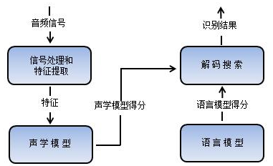
8.1 语音识别基础—基本结构
第八章 深度学习在语音中的应用
以上是语音识别系统的典型结构，语音识别系统主要由图中的四部分组成：信息处理和特征提取、声学模型(AM)、语言模型(LM)和解码搜索部分。
of
28

Slide 7
8.1 语音识别基础—特征提取
第八章 深度学习在语音中的应用
特征提取
原始模拟信号首先经录入器件转化为数字信号，声学特征提取部分负责从数字化后的语音中提取声学特征信息。为保证识别准确率，该特征应该对声学模型的建模单元具有较好的区分性。同时，为了能够高效的计算声学模型参数和进行解码识别，声学特征需要在尽量保留语音中文本信息的前提下，抑制诸如说话人、信道、环境噪声等干扰信息，并且维持一个适中的维度。提取良好的具有区分性的声学特征对提升语音识别系统的性能至关重要。
梅尔频率倒谱系数(Mel-Frequency Cepstral Coefficients, MFCC)
感知线性预测系数(Perceptual Linear Prediction, PLP)
保留Mel滤波器输出各维度之间相关性的滤波器组特征(Filter Bank Feature)
of
28

Slide 8
8.1 语音识别基础—声学模型
第八章 深度学习在语音中的应用
声学模型
关于声学模型，有两个主要问题，分别是特征向量序列的可变长和音频信号的丰富变化性。可变化特征向量序列的问题在学术上通常由动态时间规整方法和隐马尔可夫模型(HMM)方法来解决。音频信息的易变性是由说话人的各种复杂的特征(如性别、健康状况或紧张程度)交织，或是说话风格与速度、环境噪声、周围人声、信道扭曲(如麦克风音的差异)、方言差异、非母语口音引起的。一个成功的语音识别系统必须能够应付所有这类声音的变化因素。
高斯混合模型-隐马尔可夫模型(GMM-HMM)
最大似然准则(Maximum Likelihood, ML)
最小分类错误(MCE)和最小音素错误(MPE)
上下文相关的深度神经网络—隐马尔可夫模型(CD-DNN-HMM)
of
28

Slide 9
8.1 语音识别基础—语言模型
第八章 深度学习在语音中的应用
语言模型
语音识别系统的目的是把语音转换成文字。具体来说，是输入一段语音信号，要找一个文字序列(由词或文字组成)，使得它与语音信号的匹配程度最高。这个匹配程度一般是用概率来表示。用学 表示语音信号， 表示文字序列，则要求解的是
表示给定文字后语音信号的概率
表示一个文字序列本身的概率
of
28

Slide 10
8.1语音识别基础—解码器
第八章 深度学习在语音中的应用
解码器
解码器(Decoder)是语音识别中的又一重要环节，为了能够识别出语音信息中所包含的文本信息，我们需要结合通过声学模型计算得到的语音特征声学概率和由语言模型计算出的语言模型概率，利用解码器通过相关搜索算法分析出最有可能性的词序列 。
基于动态规划思想的维特比算法(Viterbi Algorithm)
Beam裁剪算法
高斯选择算法
语言模型前看算法
of
28

Slide 11
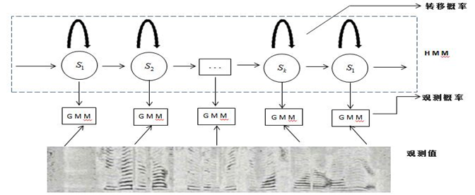
8.1语音识别基础—GMM-HMM模型
第八章 深度学习在语音中的应用
传统的GMM-HMM中，一般使用连续高斯混合模型刻画产生观察状态的概率密度函数。GMM的许多优点使它很适合于在HMM的状态层面对输入数据建模。例如，在有足够多的混合成分时，GMM能够拟合任何一种概率分布：GMM模型参数的计算可以被并行化，从而高效实现训练。上图给出了利用GMM-HMM建模语音信号的示例，我们可以观测到语音信号中的特征矢量，具体该某一观测特征矢量是由哪一个HMM状态产生的我们就无从知道，需要通过训练数据建模从而估计出观测值生成概率。
of
28

Slide 12
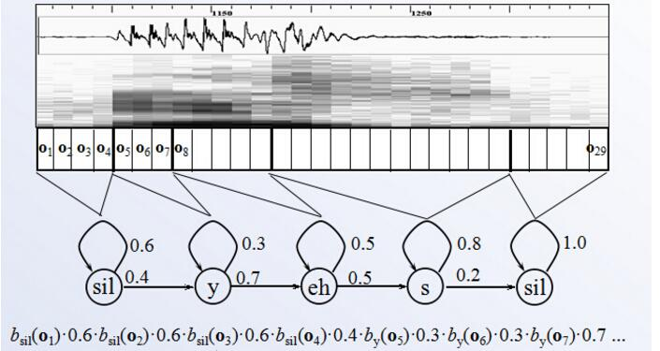
8.1语音识别基础—GMM-HMM模型
第八章 深度学习在语音中的应用
下面简明讲述GMM-HMM在语音识别上的原理，建模和测试过程。为了便于读者理解，以一个词的识别全过程作为例子。
1、将声波分割成等长的语音帧，对每个语音帧提取特征(例如，梅尔频率倒谱系数)
2、对每个语音帧的特征进行GMM训练，得到每个语音帧frame(o_i)属于每个状态的概率
3、根据每个单词的HMM状态转移概率计算每个状态序列生成该语音帧的概率。 哪个词的HMM序列计算出来的概率最大，就判断这段语音属于该词)
of
28

Slide 13
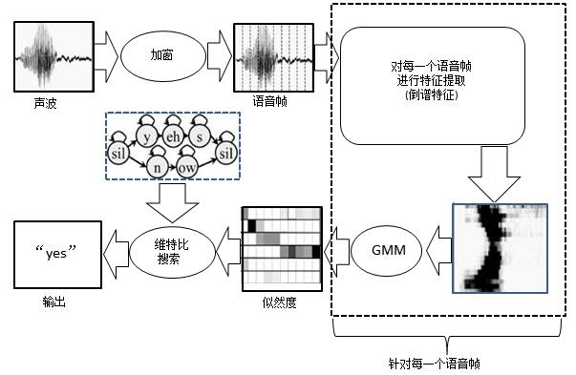
8.1语音识别基础—GMM-HMM模型
第八章 深度学习在语音中的应用
GMM-HMM在语音识别中应用的系统框图
of
28

Slide 14
全国高校标准教材《云计算》姊妹篇，剖析大数据核心技术和实战应用
第八章 深度学习在语音中的应用
8.1 语音识别基础
8.2 基于深度学习的连续语音识别
8.3 应用举例:语音输入法
习题
of
28

Slide 15
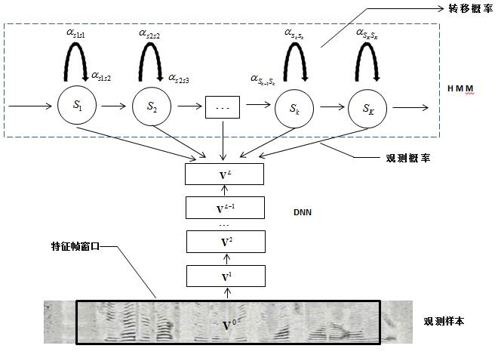
8.2 DNN-HMM混合系统
第八章 深度学习在语音中的应用
在这个框架中，HMM用来描述语音信号的动态变化，而观察特征的概率则通过DNN来估计。在给定声学观察特征的条件下，我们用DNN的每个输出节点来估计连续密度HMM的某个状态的后验概率。除了DNN内在的鉴别性属性，DNN-HMM还有两个额外的好处：训练过程可以使用维特比算法，解码通常也非常高效。
of
28

Slide 16
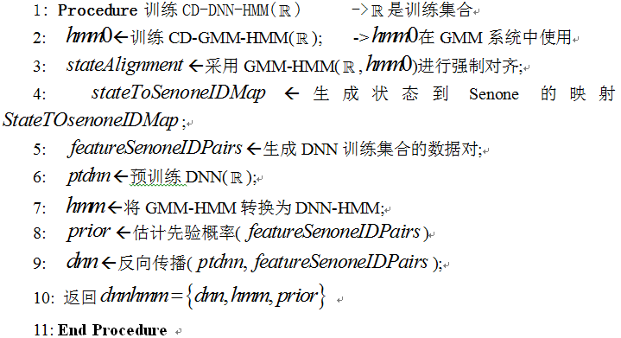
8.2 CD-DNN-HMM系统
第八章 深度学习在语音中的应用
训练CD-DNN-HMM的主要步骤
CD-DNN-HMM包含三个组成部分，一个深度神经网络 ，一个隐马尔可夫模型 ，以及一个状态先验概率分布 。由于CD-DNN-HMM系统和GMM-HMM系统共享音素绑定结构，训练CD-DNN-HMM的第一步就是使用训练数据训练一个GMM-HMM系统。因为DNN训练标注是由GMM-HMM系统采用维特比算法产生得到的，而且标注的质量会影响DNN系统的性能。因此，训练一个好的GMM-HMM系统作为初始模型就非常重要。
of
28

Slide 17
全国高校标准教材《云计算》姊妹篇，剖析大数据核心技术和实战应用
第八章 深度学习在语音中的应用
8.1 语音识别基础
8.2 基于深度学习的连续语音识别
8.3 应用举例：语音输入法
习题
of
28

Slide 18
8.3 语音输入法—案例背景
第八章 深度学习在语音中的应用
语音识别是指机器通过学习实现从语音信号到文字符号的理解过程，近几十年取得了很大的进展，并产生了一些实用的语音输入系统，如IBM的ViaVoice和微软的语音输入法。在国内科大讯飞、搜狗知音、百度语音识别是中国三大语音技术的佼佼者。
如果将现有的语音识别技术和已经发展的十分成熟的拼音输入法相结合起来，使用语音识别技术代替手工敲击键盘，使用成熟的拼音输入法进行组词和选词，将会很大地提高输入效率。如果语音识别出现错误，还可以使用键盘进行修改，同时针对性地对识别错误的词语进行再训练，提高识别率。
of
28

Slide 19
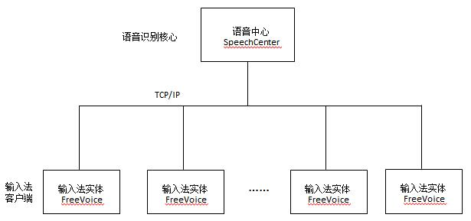
8.3 语音输入法—语音输入法设计
第八章 深度学习在语音中的应用
语音输入法是基于C/S结构设计的。它有一个语音服务器，即语音中心SpeechCenter，负责从声卡采集数据进行语音识别，为各个输入法客户端提供识别结果(拼音)。输入法的客户端是由拼音输入法FreeVoice的实体构成的，在Windows里，每一个输入法实际上是一个动态链接库，当有用户程序需要使用输入法的时候，系统就会生成一个相应的实体。它们之间的通信是通过TCP/IP网络协议实现的，语音中心还可以以广播方式向每一个输入法实体发送信息。
of
28

Slide 20
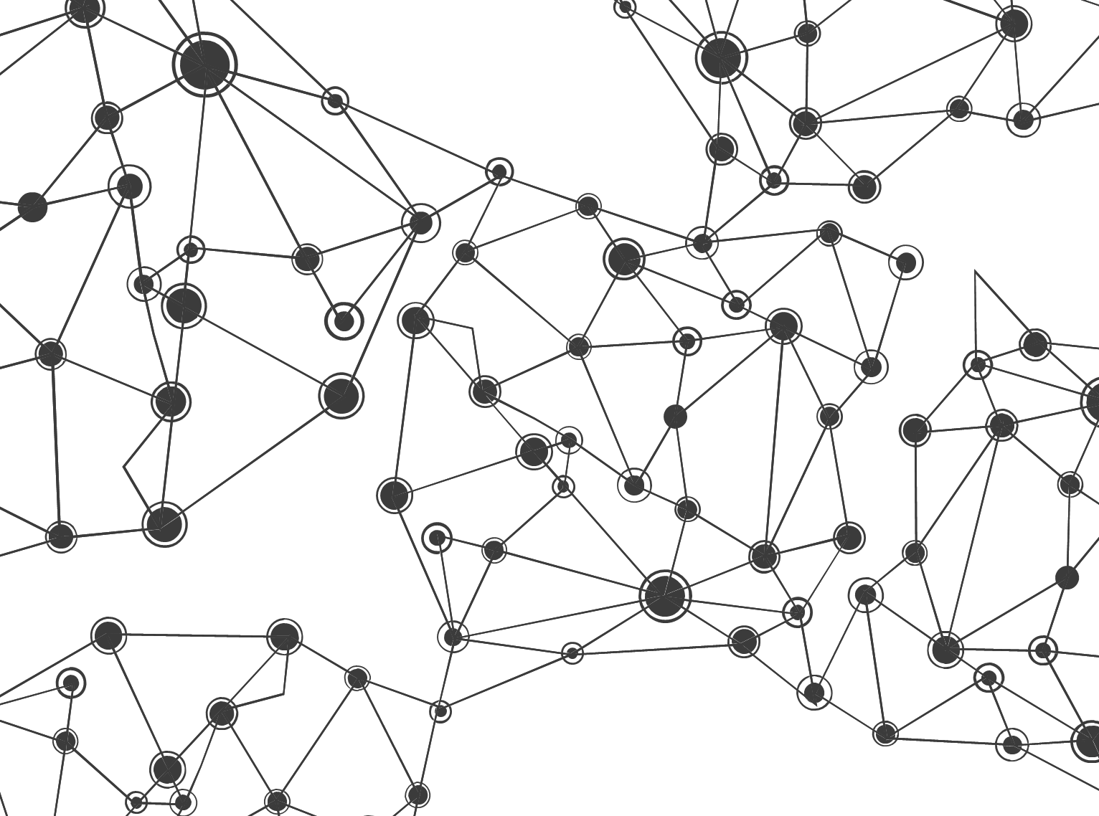
习题：
1．请简述为什么深度神经网络适合语音识别？
2．请画出传统的GMM-HMM语音识别系统框图？
3．请画出DNN-HMM语音识别系统框图？
4．请简述语音识别技术在国内外发展的现状？
5．详细研究科大讯飞语音输入法，请阐述其优缺点？

Slide 21
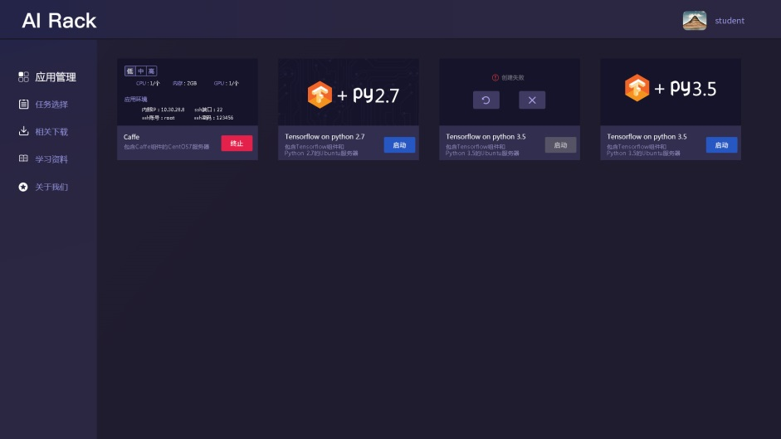
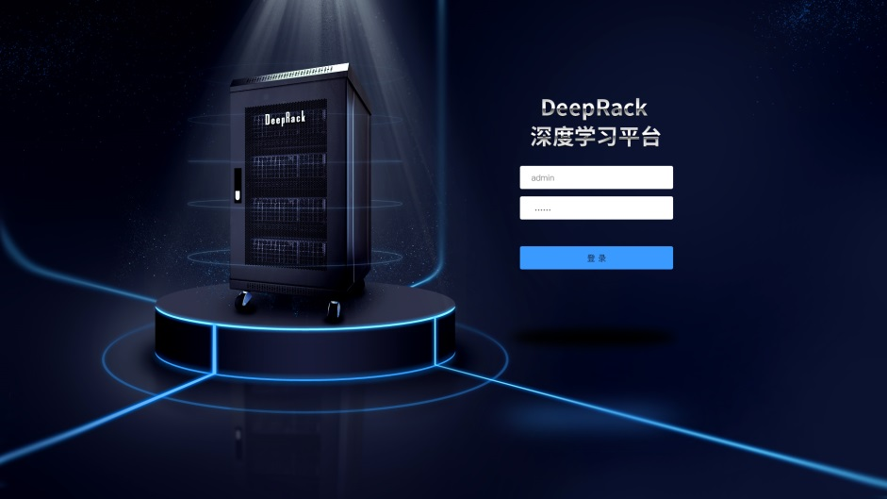
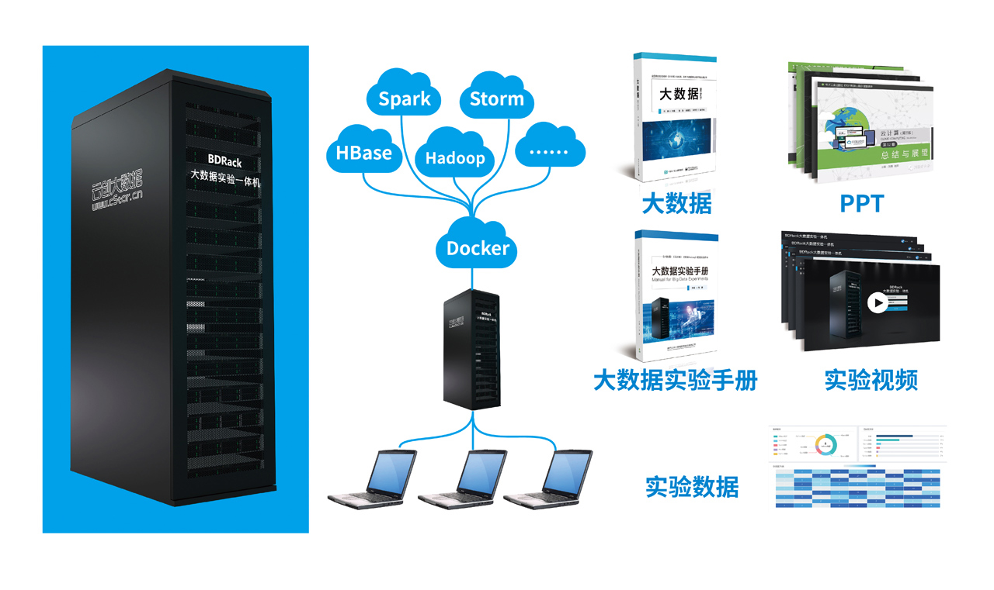
AIRack人工智能实验平台
——一站式的人工智能实验平台
DeepRack深度学习一体机
——开箱即用的AI科研平台
BDRack大数据实验平台——一站式的大数据实训平台

Slide 22



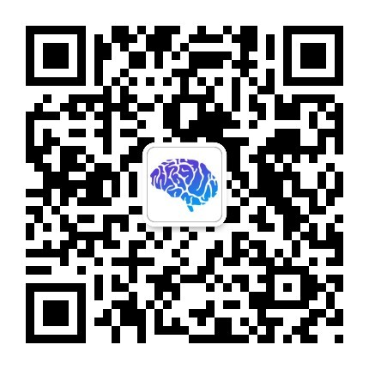



云创公众号推荐
刘鹏看未来
云计算头条
中国大数据
深度学习世界
微信号：lpoutlook
微信号：chinacloudnj
微信号：cstorbigdata
微信号：dl-world
云创大数据订阅号
云创大数据服务号
高校大数据与人工智能
微信号：cStor_cn
微信号：cstorfw
微信号：data_AI

Slide 23


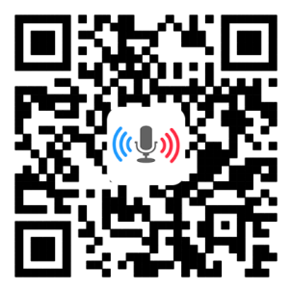


手机APP推荐
我的PM2.5
同声译
我的南京
科技头条
随时随地准确
查看身边的
PM2.5值
支持26种语言
互译的实时翻
译软件
云创大数据为路
况大数据应用提
供技术支持
汇聚前沿资讯
的科技情报站

Slide 24


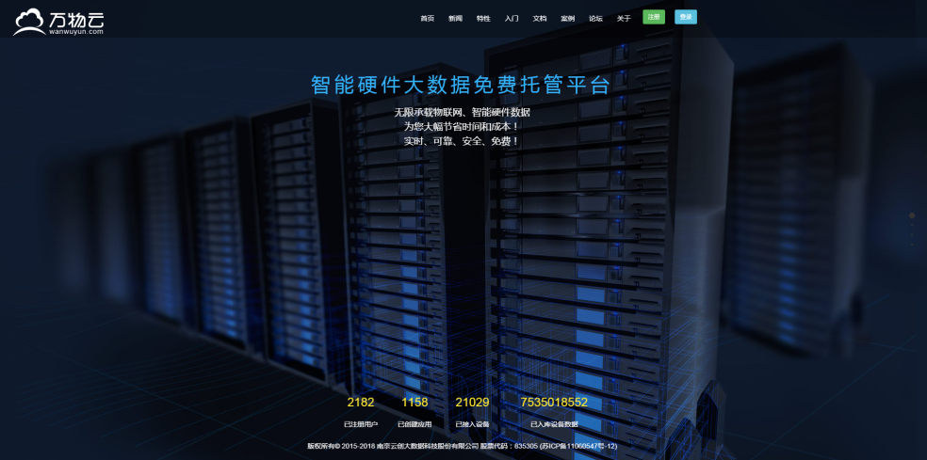
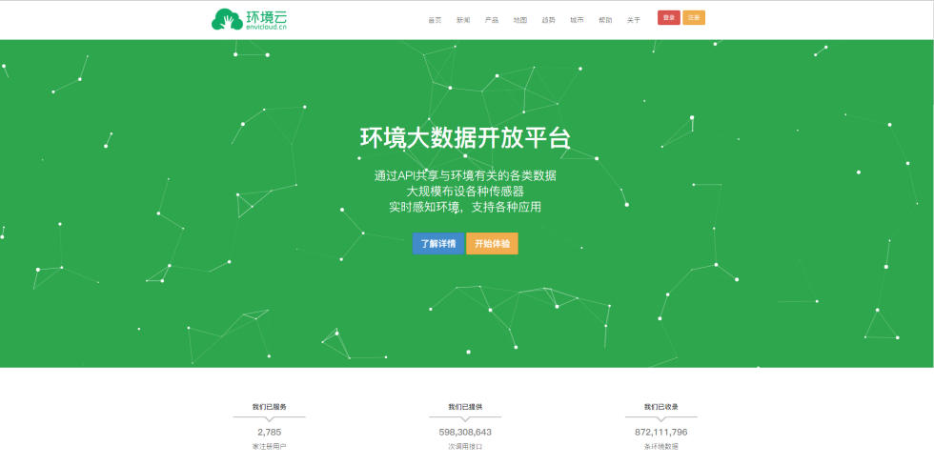










网站推荐
万物云
智能硬件大数据免费托管平台
环境云
环境大数据开放共享平台

Slide 25

感谢聆听

